Slide 1

Registro de Dados (Parte 2)
LIÇÃO DE PROGRAMAÇÃO
AVANÇADA EV3
Por Droids Robotics.
Esta lição foi traduzida para português pela Equipe TILT.

Slide 2
Objetivos Da Lição.
Aprender o que é registro de dados.
Aprender as diferentes maneiras de registrar dados no EV3.
Aprender como usar Registro de Dados no Bloco.
Pré-requisitos: Você deve ter a versão Edu do software EV3.

Slide 3
O Que É Registro De Dados?
O software EV3 providencia uma maneira simples de gravr continuamente a leitura dos sensores em um arquivo e traçar os valores depois. Isto é chamado Registro de Dados.
Porque usar Registro de Dados:
Ótimo para experimentos científicos. Nessa lição, nós mostraremos como você pode registrar valores como de temperatura para estes experimentos.
Ótimo para entender os blocos programáveis do robô. Na próxima lição, nós mostraremos como usr o registro de dados para medir as diferenças entre as curvas.
Ótimo para entender o comportamento do sensor. Na Terceira lição, nós mostraremos como usar o registro de dados para poder entender os detalhes dos sensores, como o giroscópio.

Slide 4
Como Você Registra Dados No EV3?
Há 4 maneiras para registrar dados usando o EV3 MINDSTORMS:
Lição 1: Experimento com Sensor de Temperatura.
Registro de Dados “Ao Vivo”: É quando se coleta em tempo real dados diretamente no software EV3.
Registro de Dados Remoto: Usa um bloco para coletar dados e transfere os dados para o computador para fazer análises.
Registro de Dados no Bloco: Execute o experimento diretamente no bloco.
Autônomo. Colecte os dados com o bloco de Registro de Dados. Os dados são guardados no bloco.
Lição 2: Diferenças entre curvas.

Slide 5
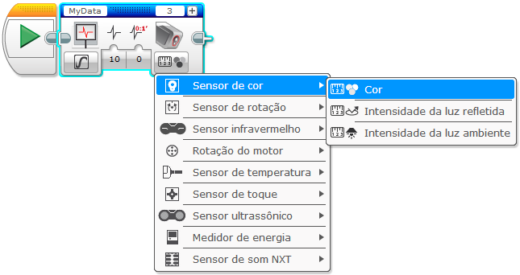
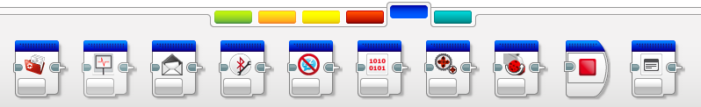
Registro De Dados Autônomo.
Nome do arquivo.
Porta.
Registro de Dados Autônomo reguer o bloco de registro de dados.
Adicione mais sensores.
Escolha o sensor e o que você quer medir com ele.
Bloco de Registro de Dados está na aba azul.

Slide 6
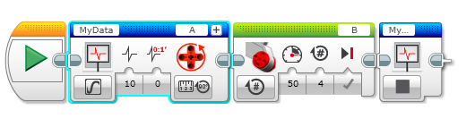
Como Você Usa O Bloco De Registro De Dados?
Para usar este bloco, simplesmente coloque o bloco na frete do código que você quer que ele registre e deixe-o ligado. Para parar, adicione outro bloco com o comando “Parar”.
Escolha todos os outro parametros – as portas, os sensores, o que você gotaria de gravar (rotações/graus, etc.).
Baixe e execute o programa.
Ligado.
Desligado.

Slide 7
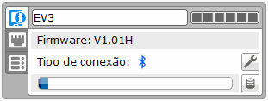
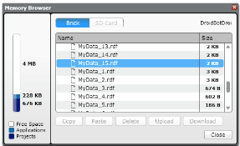
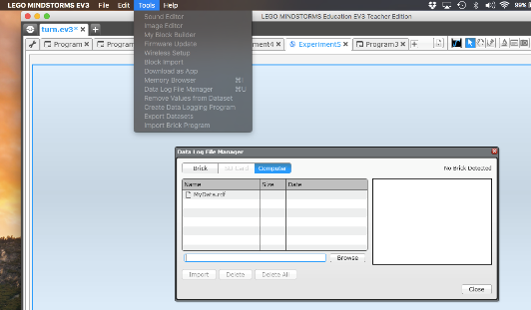
Como Ver Seus Dados.
Se você quiser ter o arquivo do seu Bloco no computador:
Clique no botão de “Informação do bloco”.
Pressione o botão “Abrir o navegador da memória”.
Encontre o arquivo correto .rdf.
Se você quiser ver o arquivo de dados a partir do Bloco ou Computador:
Ferramentas → Datalog File Manager → Selecione o BLOCO ou COMPUTADOR e escolha o arquivo correto.
1
3
2

Slide 8
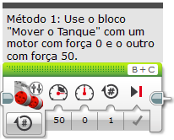
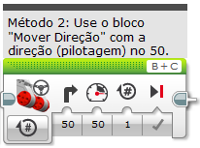
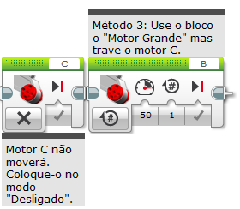
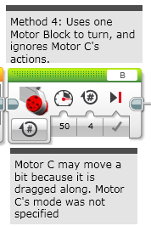
Desafio 1: Comparando Curvas.
Faça 4 programas diferentes que faça uma curva pivô e compare os dados do sensor de rotação.

Slide 9

Passos Para Se Lembrar.
PASSO 1: No bloco de Registro de Dados, selecione o sensor que você lerá, e as portas que ele estará plugado.
PASSO 2: Selecione a duração e a taxa.
PASSO 3: Lembre-se de parar o registro de dados no final do programa.
PASSO 4: Lembre-se de mudar o nome do arquivo toda vez que ele estuver com o nome “My data”.
PASSO 5: Importe o arquivo dos seus dados e compare o gráfico. Qual tipo de curva pivô é mais confiável?

Slide 10
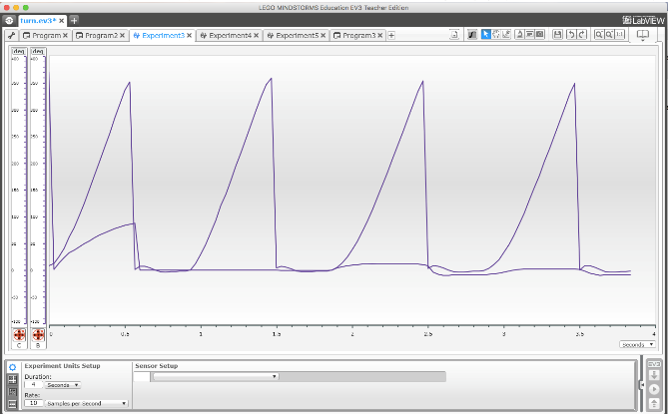
Desafio 1 Solução.
Abaixo, nós executamos todos os 4 juntos, mas você achara mais fácil executar cada método separadamente (porque você pode evitar adicionar resets do motor).
No método 4, Motor C é arrastado.
Métodos 1 e 2 são muito parecidos.
Método 3 parece ser o mais confiável. Você talvez não note muita diferença, mas o registro de dados nos mostrará a verdade.
Motor B na linha.
Método 4
Método 3
Método 1
Método 2
Motor C na linha.

Slide 11
Créditos.
Esta lição foi escrita por Sanjay e Arvind Seshan do Droids Robotics.
Esta lição foi traduzida por Luiz Gabriel Vieira Costa da Equipe TILT.
Mais lições estão disponíveis em www.ev3lessons.com
Este trabalho é licenciado por Creative Commons Attribution-NonCommercial-ShareAlike 4.0 International License.

